Slide 1
ES6
let&const
Деструктуризация (массивов и объектов)
…Spread-оператор
Стрелочные функции
Шаблонные строки
ООП. Классы. Наследование.
Promise

Slide 2
HTTP
Протокол передачи гипертекста (Hypertext Transfer Protocol - HTTP) - это прикладной протокол для передачи гипертекстовых документов, таких как HTML. Он создан для связи между веб-браузерами и веб-серверами, хотя в принципе HTTP может использоваться и для других целей. Протокол следует классической клиент-серверной модели, когда клиент открывает соединение для создания запроса, а затем ждет ответа. HTTP - это протокол без сохранения состояния, то есть сервер не сохраняет никаких данных (состояние) между двумя парами "запрос-ответ". Несмотря на то, что HTTP основан на TCP/IP, он также может использовать любой другой протокол транспортного уровня с гарантированной доставкой.

Slide 3
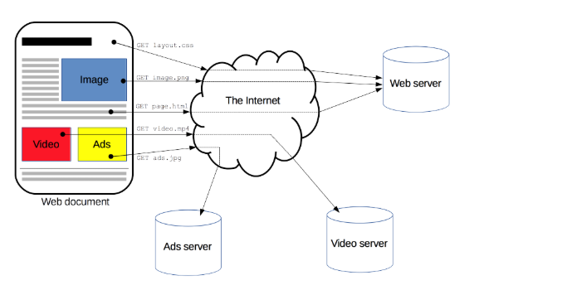

Slide 4
Задача, которая традиционно решается с помощью протокола HTTP — обмен данными между пользовательским приложением, осуществляющим доступ к веб-ресурсам (обычно это веб-браузер) и веб-сервером. На данный момент именно благодаря протоколу HTTP обеспечивается работа Всемирной паутины.

Slide 5
Основные методы HTTP
GET - запрашивает представление ресурса. Запросы с использованием этого метода могут только извлекать данные.
POST - используется для отправки сущностей к определённому ресурсу. Часто вызывает изменение состояния или какие-то побочные эффекты на сервере.
DELETE - удаляет указанный ресурс.
PUT - заменяет все текущие представления ресурса данными запроса.
OPTIONS - используется для описания параметров соединения с ресурсом.

Slide 6
Коды ответа HTTP
1xx – информационные (сообщают от результате работы запроса)
2xx – успешные
3xx – сообщения о перенаправлениях
4xx – ошибки запроса клиента (напр. 401 – неавторизованно, 403 – запрещено)
5xx – ошибки ответа сервера (напр. 500 – внутренняя ошибка сервера)
https://developer.mozilla.org/ru/docs/Web/HTTP/Status

Slide 7
1xx
100 (Continue) -"Продолжить". Этот промежуточный ответ указывает, что запрос успешно принят и клиент может продолжать присылать запросы либо проигнорировать этот ответ, если запрос был завершён.
102 (Processing)- "В обработке". Этот код указывает, что сервер получил запрос и обрабатывает его, но обработка еще не завершена.

Slide 8
2xx
200 (Ok) - "Успешно". Запрос успешно обработан. Что значит "успешно", зависит от метода HTTP, который был запрошен
201 (Created) - "Создано". Запрос успешно выполнен и в результате был создан ресурс. Этот код обычно присылается в ответ на запрос PUT "ПОМЕСТИТЬ".

Slide 9
3xx
301 (Moved Permanently) - "Перемещён на постоянной основе". Этот код ответа значит, что URI запрашиваемого ресурса был изменен. Возможно, новый URI будет предоставлен в ответе.
304 (Not Modified) - "Не модифицировано". Используется для кэширования. Это код ответа значит, что запрошенный ресурс не был изменен. Таким образом, клиент может продолжать использовать кэшированную версию ответа.

Slide 10
4xx
400 (Bad Request) - "Плохой запрос". Этот ответ означает, что сервер не понимает запрос из-за неверного синтаксиса.
401 (Unauthorized) - "Неавторизовано". Для получения запрашиваемого ответа нужна аутентификация. Статус похож на статус 403, но,в этом случае, аутентификация возможна.
403 (Forbidden) - "Запрещено". У клиента нет прав доступа к содержимому, поэтому сервер отказывается дать надлежащий ответ.
404 (Not Found) - "Не найден". Сервер не может найти запрашиваемый ресурс. Код этого ответа, наверно, самый известный из-за частоты его появления в вебе.

Slide 11
5xx
500 (Internal Server Error) - "Внутренняя ошибка сервера". Сервер столкнулся с ситуацией, которую он не знает как обработать.
505 (HTTP Version Not Supported) - "HTTP-версия не поддерживается". HTTP-версия, используемая в запроcе, не поддерживается сервером.
501 (Not Implemented) - "Не выполнено". Метод запроса не поддерживается сервером и не может быть обработан.

Slide 12
Postman
https://www.postman.com/

Slide 13
Выбор HTTP API для браузера
// 1. Создаём новый объект XMLHttpRequest
var xhr = new XMLHttpRequest();
// 2. Конфигурируем его: GET-запрос на URL 'phones.json'
xhr.open('GET’, url, false);
// 3. Отсылаем запрос
xhr.send();
// 4. Если код ответа сервера не 200, то это ошибка
if (xhr.status != 200) {
// обработать ошибку
alert( xhr.status + ': ' + xhr.statusText ); // пример вывода: 404: Not Found
} else {
// вывести результат
alert( xhr.responseText ); // responseText -- текст ответа.
}

Slide 14
Fetch
fetch(url).then(res => res.json()).then(data => console.log(data));
Основное удобство fetch – работает с Promise. Вызов fetch() – возвращает объект promise.

